Slide 1
M
MOBILITY OS MAROC
Plateforme de mobilité multi-services en marque blanche
Présentation partenaire · Casablanca · Septembre 2026
Un projet FlowDynamicsAgency
Notes:
Merci de nous recevoir. En une vingtaine de minutes, je vais vous montrer un produit qui existe déjà — pas juste une idée sur slide — et vous expliquer pourquoi on pense que vous êtes le bon premier partenaire pour le lancer.

Slide 2



Le problème
Les opérateurs de transport marocains n'ont pas d'outil digital à la hauteur des standards du marché.
Pas d'application propre
Chaque opérateur gère ses courses par téléphone ou par talkie-walkie, sans app pour ses clients ni ses chauffeurs.
Aucun partage de valeur
Les plateformes internationales existantes ne sont pas configurables par un opérateur local et ne partagent pas de revenu de licence avec lui.
Pas d'équipe technique
Développer et maintenir une app comparable aux standards du marché est hors de portée d'un opérateur régional seul.
Mobility OS Maroc
01 — Le problème
Notes:
Aujourd'hui, un opérateur de transport marocain gère ses courses par téléphone, sans app pour ses clients ni ses chauffeurs. Et quand il passe par une plateforme internationale, il ne la contrôle pas et ne touche aucun partage de revenu. Développer sa propre app, seul, est hors de portée.

Slide 3
Le concept
Une seule plateforme technique.
Autant de marques que d'opérateurs.
FlowDynamicsAgency construit et maintient la technologie — apps Passager, Chauffeur, dashboard de gestion. Chaque opérateur de transport la déploie sous sa propre marque, auprès de ses propres chauffeurs et clients.
Plateforme Mobility OS
Opérateur pilote
(partenaire)
Opérateur B
(à venir)
Opérateur C
(à venir)
Onboarder un nouvel opérateur = une opération de configuration, pas un nouveau développement.
Mobility OS Maroc
02 — Le concept
Notes:
Notre réponse : une seule plateforme technique, que chaque opérateur utilise sous sa propre marque. Vous ne devenez pas un sous-traitant d'une marque étrangère — vous restez vous-même aux yeux de vos clients et de vos chauffeurs. Et ça n'a rien d'un slide : je vais vous le montrer tout de suite.

Slide 4
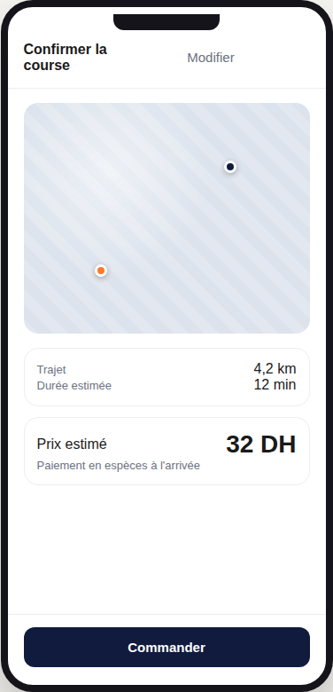
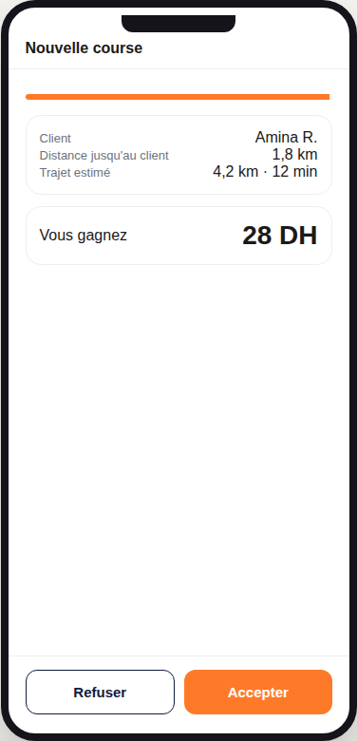
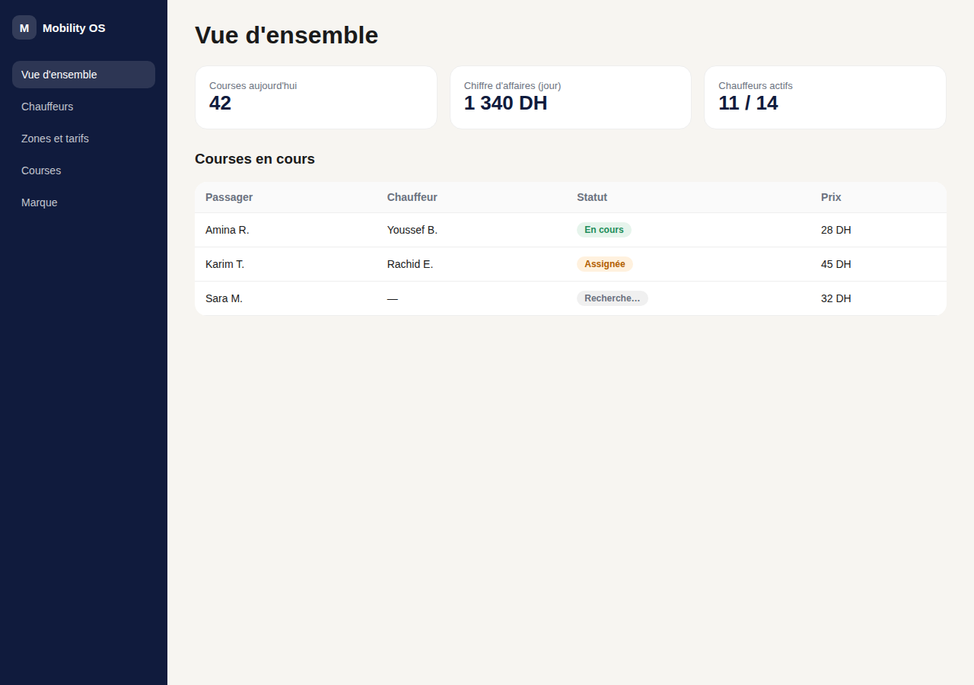
Un produit qui existe déjà
Ce n'est pas une idée sur slide : les trois expériences ci-dessous sont cliquables aujourd'hui.
App Passager
confirmer une course
App Chauffeur
accepter une course
Dashboard Opérateur — vue d'ensemble
Mobility OS Maroc
03 — Démonstration
Notes:
Ce que vous voyez là tourne déjà — pas des maquettes graphiques, du code qui clique. C'est le moment de basculer sur les vraies apps ouvertes dans le navigateur (passager.html, chauffeur.html, dashboard.html) et de dérouler le parcours en direct : commander une course, l'accepter côté chauffeur, la terminer, la retrouver dans le dashboard. Cette diapo sert de filet de sécurité si la démo live pose un problème technique.

Slide 5
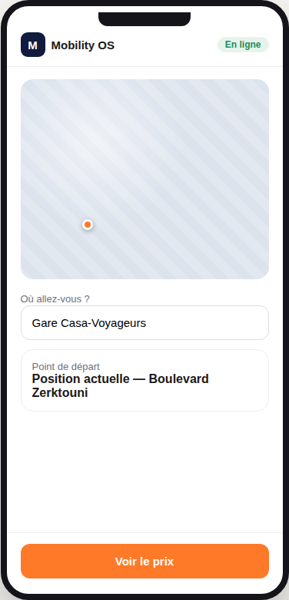
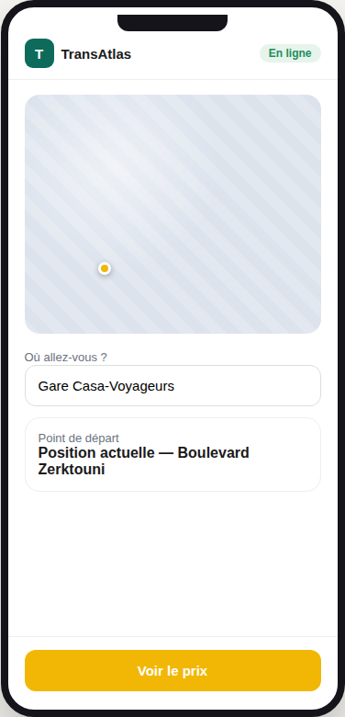
Même produit. Marques différentes.
Changer la marque dans le dashboard Opérateur rethématise instantanément les deux apps — sans une ligne de code.
=
Identité "Mobility OS" (par défaut)
Identité opérateur pilote "TransAtlas"
Mobility OS Maroc
03 — Démonstration
Notes:
Et voici le point le plus important : ce que vous venez de voir peut porter votre marque, vos couleurs, votre logo — en quelques clics depuis votre dashboard, sans qu'on retouche une ligne de code. Si possible, montrer le changement en direct dans l'onglet Marque du dashboard plutôt que juste cette diapo.

Slide 6



Modèle commercial
Trois leviers, alignés sur la réussite de l'opérateur.
Mise en service
Abonnement
Commission
15 000 DH
2 500 DH
5 %
une fois
par mois
par course
Configuration de la marque, des zones et des tarifs, formation des équipes.
Jusqu'à 30 chauffeurs actifs sur une ville — hébergement, maintenance, support.
Prélevée sur le montant de chaque course — l'agence gagne quand l'opérateur gagne.
Mobility OS Maroc
04 — Modèle commercial
Notes:
Concrètement, voici comment on travaillerait ensemble : un coût de mise en service pour configurer votre marque et former vos équipes, un abonnement mensuel prévisible, et une commission qui nous aligne sur votre succès — on gagne quand vous gagnez.

Slide 7
Chiffrage indicatif du pilote
Hypothèses de travail (volume et prix moyen), à ajuster ensemble — pas une offre figée.
108 000 DH
190 000 DH
270 000 DH
GMV mois 1
GMV mois 2
GMV mois 3
15 chauffeurs · 120 courses/j
montée en charge
30 chauffeurs · 300 courses/j
Revenu FlowDynamicsAgency par mois (setup fee + abonnement + commission)
50 900 DH
revenu cumulé estimé sur les 3 mois du pilote
Au mois 3, l'opérateur reverse environ 6 % de son chiffre d'affaires courses — et garde tout le reste.
Mobility OS Maroc
04 — Modèle commercial
Notes:
Pour donner un ordre de grandeur, avec des volumes de démarrage réalistes : sur 3 mois de pilote, voici ce que ça représenterait. J'insiste — ce sont des hypothèses de travail pour cadrer la discussion, pas une facture. On les ajuste ensemble selon ce que vous connaissez du marché.

Slide 8



Stratégie
Ce qui rend le modèle scalable au-delà du premier pilote.
Un seul moteur technique
Même backend, même moteur de dispatch, mêmes apps "template" pour tous les opérateurs — pas un projet par opérateur.
Onboarding = configuration
Marque, zones, tarifs, chauffeurs : brancher un nouvel opérateur est une opération de paramétrage, pas un nouveau développement.
Isolation stricte par opérateur
Chaque opérateur ne voit et ne dispatche que ses propres chauffeurs et courses — jamais partagés avec un opérateur voisin.
Mobility OS Maroc
05 — Stratégie
Notes:
Ce qui rend ce modèle intéressant à long terme, pas seulement pour ce pilote : une seule plateforme derrière plusieurs marques, un onboarding qui reste une simple configuration, et une isolation stricte — vos chauffeurs et vos courses ne sont jamais mélangés avec ceux d'un autre opérateur, même dans la même ville.

Slide 9
Plan de déploiement du pilote
1
2
3
4
5
Cadrage
Construction
Lancement fermé
Lancement public
Bilan
Semaine 1
2-4 semaines
1-2 semaines
2-4 semaines
Fin du pilote
EOI signée, ville et zone choisies, tarifs et premiers chauffeurs listés.
Infrastructure réelle branchée sur les maquettes existantes.
5 à 10 chauffeurs, cercle restreint de passagers de test.
Ouverture au public, montée en charge de la flotte.
Revue des métriques, décision de passage à l'échelle.
Mobility OS Maroc
06 — Pilote
Notes:
Voici comment on démarrerait concrètement, étape par étape, sans vous demander un engagement disproportionné dès le premier jour : on cadre à petite échelle, on construit, on teste en cercle fermé avant d'ouvrir au public, et on fait un vrai bilan chiffré avant de parler d'aller plus loin.

Slide 10

Proposition de partenariat
Une expression d'intérêt non contraignante, prête à signer aujourd'hui pour lancer la Phase de cadrage.
FlowDynamicsAgency s'engage à
L'opérateur s'engage à
Fournir et configurer la plateforme sous la marque de l'opérateur
Fournir 5 à 10 chauffeurs pilotes pour démarrer
Assurer la maintenance et le support pendant tout le pilote
Désigner un référent pour la configuration
Former l'équipe et les premiers chauffeurs
Communiquer sa grille tarifaire de zones
Restituer un bilan chiffré à la fin du pilote
Faire remonter les retours du lancement fermé
Mobility OS Maroc
07 — Partenariat
Notes:
Ce qu'on vous demande est volontairement limité au démarrage : quelques chauffeurs, un référent, vos tarifs. En échange, vous obtenez une plateforme complète, configurée à votre marque, avec support et bilan chiffré inclus. C'est une expression d'intérêt, pas un contrat définitif — on peut la signer aujourd'hui pour lancer le cadrage.

Slide 11
Prochaines étapes
1
Signer l'expression d'intérêt
2
Choisir la ville et la zone du pilote
3
Démarrer le cadrage (Phase 0) cette semaine
Merci.
FlowDynamicsAgency — Mobility OS Maroc
Notes:
Si ça vous parle, voici les trois choses qu'il faudrait faire cette semaine pour démarrer. On peut signer l'expression d'intérêt aujourd'hui si vous êtes partant, ou fixer une date cette semaine pour le faire avec les bonnes personnes de votre côté. Merci pour votre temps.

